Slide 1
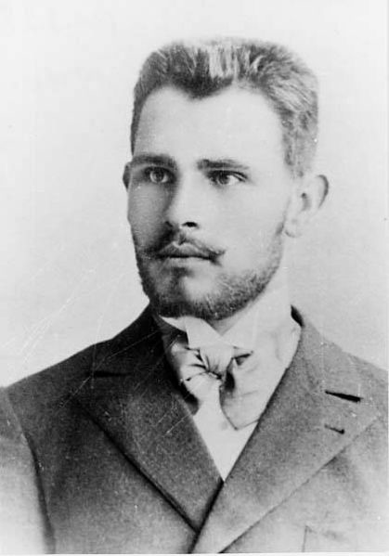
J.Biliūnas
Moralės klausimai novelėje
„VAGIS”

Slide 2
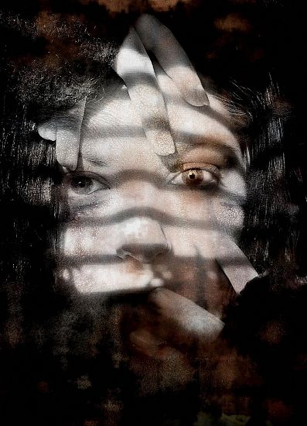
Svarbiausia žmogaus teisėja - sąžinė
Atimti kito gyvybę, net ginantis nuo vagies, yra labai sunkus nusikaltimas. Kad ir prieš savo valią nužudęs žmogų, veikėjas neatgauna ramybės:
„O dėl to ir dabar dažnai tas pats kirminas mano širdį graužia. Ir nežinau dar, ką pasakys man už tai Visagalis..."

Slide 3
Pavadinimo reikšmė
Pasamprotaukite,
kodėl novelės pavadinimas susietas su antraeiliu veikėju, kuris novelėje pasirodo tik epizodiškai.
Kokia gilesnė novelės pavadinimo
prasmė?

Slide 4

Vagis – tai...
SOCIALINIS žmogaus vaidmuo visuomenėje (atstumtas, nepageidaujamas, pažeidžiantis visuomenės normas), tačiau novelėje iškyla kita žmogaus reikšmė - DVASINGOJI.

Slide 5
Pavadinimas „Vagis"
Dėmesio centre ne vagis, o PASAKOTOJAS, kurio gyvenimas, dvasinė būsena nulemta susitikimo su
vagimi.

Slide 6

Kūrinio tema
Žmogaus, užmušusio arkliavagį, DVASINIS GYVENIMO KELIAS.
Ūkininko, užmušusio žmogų IŠPAŽINTIS.

Slide 7
Kūrinio sandara
1.Ūkininko jaunystė.
2.Susidūrimas su arkliavagiu.
3.Sąžinės graužatis užmušus žmogų.

Slide 8

Pasakotojas/ pagrindinis veikėjas
Pasakotojas ir yra pagrindinis veikėjas Jokūbas, kuris gyvenimo pabaigoje prisipažįsta, jog prieš 30 metų nužudė žmogų, o kaltę nešioja visą gyvenimą.

Slide 9
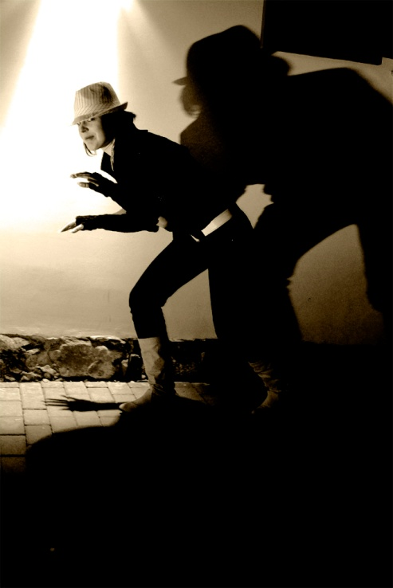
Vagies paveikslas
Fiziniame plane vagies paveikslas piešiamas labai šykščiomis ir lakoniškomis priemonėmis: „žila barzda", „burlokas", „žagtelėjo ir parkrito... nė vieno žodžio neprataręs", apsiginklavęs revolveriu ir prisegtu prie diržo peiliu.

Slide 10
Vagies paveikslas
Dvasiniame plane šiam veikėjui skiriamas pagrindinis dėmesys.
Iki nusikaltimo ir jo metu atėjūnas vertinamas kaip NUSIKALTĖLIS, nepageidaujamas visuomenėje, o
p o įvykio –
kaip ŽMOGUS, ASMUO.

Slide 11
Vaizduojamo laikmečio buitis, papročiai (kaip buvo elgiamasi su arkliavagiu)
„Nuvažiavęs kokį dešimtį varstų, sustojau, išverčiau numirėlį paravėn, užmoviau dar ant jo galvos jo paties seną apynasrį ir apsigrįžęs vėl parlėkiau kaip paukštis namo. <...>Ant rytojaus rado tą numirėlį paravėj. Suvažiavo žmonės, palicija; rado prie lavono revolverį ir peilį, pamatė ant jo galvos apynasrį - suprato, už ką užmuštas. Žmonės kuone visi atvirai pripažino, kad taip "tokiam" ir reikėjo. O palicija pakalbėjo, paklausinėjo, o kaltininko taip ir nebeieškojo... Tuo visa ir pasibaigė...”

Slide 12
Laikas ir erdvė Veiksmas vyksta Lietuvos kaime XIX a. pab. ir po 30 metų (XX a. pr.).
SAVA IR SVETIMA erdvė: Jokūbui sava erdvė padeda išgelbėti arklį, vagiui svetima erdvė pražūtinga.
Pasakotojo mintyse savas sodžius supriešinamas su svetima erdve (kalėjimas, katorga), kuri šiurpina, gąsdina žmogų.

Slide 13
Laikas ir erdvė
SUSITIKIMO laikas (praeitis) -vėlus žiemos vakaras, šviesi naktis.
BIOGRAFINIS pasakotojo laikas (praeitis – jo jaunystė, dabartis – jo senatvė)

Slide 14
Laikas ir erdvė
Gyvenimo istorija vertinama iš dabarties laiko pozicijų, tačiau svarbesnė yra praeitis, atskleidžiama retrospektyviniame plane. Taigi svarbiausias ištraukos laikas- SĄŽINĖS GRAUŽIMAS VISĄ LIKUSĮ GYVENIMĄ.

Slide 15
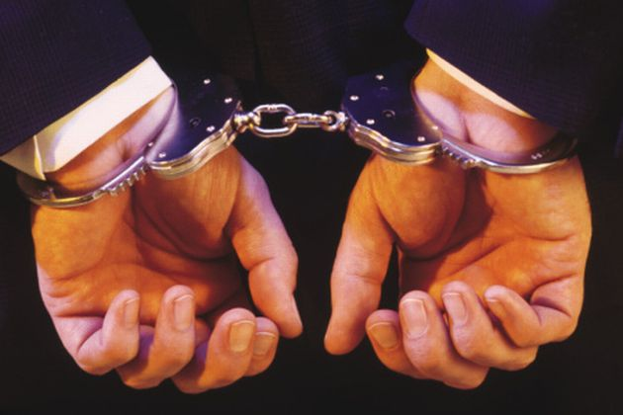
Problemos
1.Kodėl žmogų graužia sąžinė nuslėpus nusikaltimą?
2.Ar visada reikia sakyti tiesą?
3.Ar kalėjimas žmogų „pataiso“?
4. Ar žmogus moraliai atsakingas už savo veiksmus, gyvenimą?

Slide 16

Kūrinio idėja
Vidinis sąžinės teismas kur kas svarbesnis už visuomenės.
Žmogžudystei nėra jokio pateisinimo šiame pasaulyje.
Pats žmogus yra vertybė ir niekam nevalia atimti iš jo gyvybės.

Slide 17
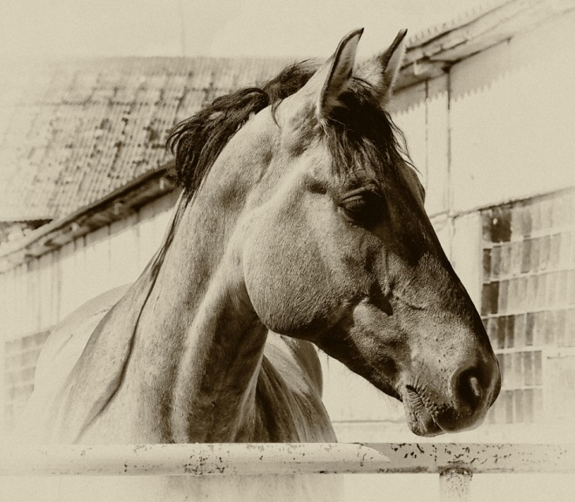
Vertybės
Arklys, pasoga (materialinės)
Sąžinė, atgaila (moralinės)
Nors Jokūbas padarė mirtiną nuodėmę, jo poelgis potekstėje NESMERKIAMAS; žmogus jautė sąžinės graužatį, atgailavo.

Slide 18
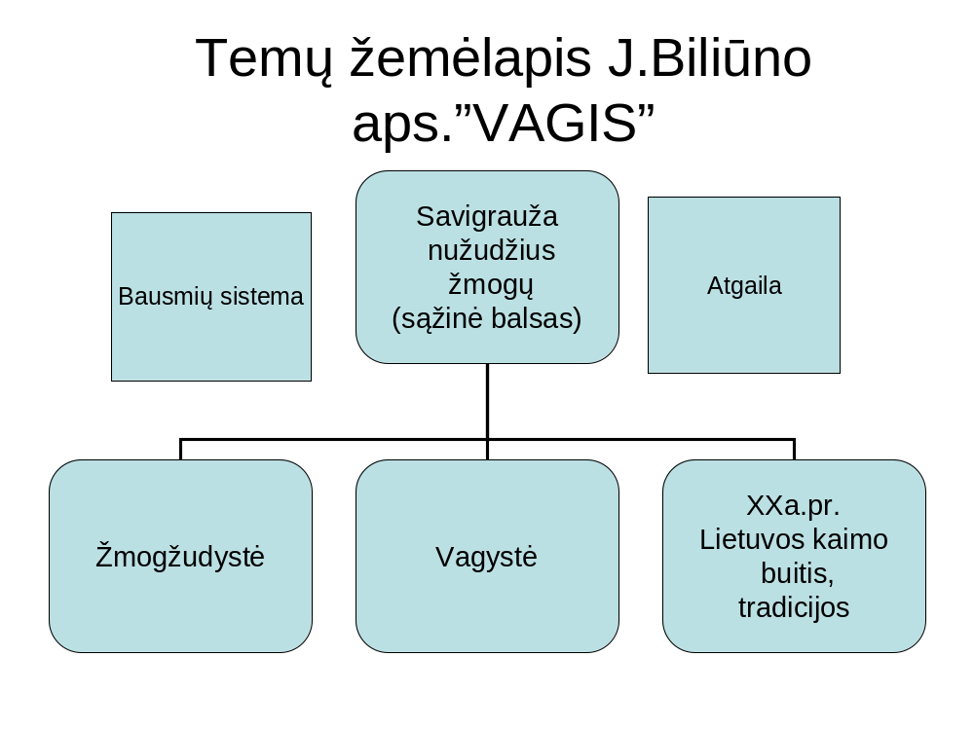

Slide 19
Kaltės, sąžinės, pareigos suvokimas literatūroje
O. Vaildas „DORIANO GRĖJAUS PORTRETAS“
I. Šeinius „NARAS“
A.Vaičiulaitis „VALENTINA“
M. Katiliškis „KAITRA“
E. Cinzas „KATĖ IR ŽMONĖS“
J. Biliūnas „UBAGAS“
F. Dostojevskis „NUSIKALTIMAS IR BAUSMĖ“

Slide 20
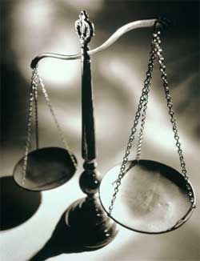
DEKALOGAS ( dešimt Dievo įsakymų)
Neturėk kitų Dievų, tik mane vieną.
Netark Dievo vardo be reikalo.
Švęsk sekmadienį.
Gerbk savo tėvą ir motiną.
Nežudyk.
Nepaleistuvauk.
Nevok.
Nemeluok.
Negeisk svetimo vyro ir svetimos moteries.
Negeisk nė vieno daikto, kuris yra tavo artimo.

Slide 21
Tema samprotavimui
SĄŽINĖ- VIENINTELĖ IR NEPAPERKAMA ŽMOGAUS TEISĖJA

Slide 22
Išsiaiškinti pagrindines sąvokas:
1.Sąžinė-dorovinis atsakingumo už savo poelgius jausmas, jų vertės įsisąmoninimas.

Slide 23
Įstatymas, slypintis mumyse, vadinasi sąžinė. Sąžinė yra mūsų poelgių derinimas su šiuo į statymu.(I.Kantas)
Visų gražiausias papuošalas- švari sąžinė.(Ciceronas)
Nedaryk to, ką smarkia tavo sąžinė, ir nekalbėk to, kas nesiderina su tiesa. Laikykis šio visų svarbiausio dalyko, ir įvykdysi savo gyvenimo paskirtį.(M.Aurelijus)
Daugumos žmonių sąžinė viso labo - kitų nuomonių baimė. (Dž. Teiloras)

Slide 24
Išsiaiškinti pagrindines sąvokas:
2.Vienintelė- tik viena, visai viena.
3.Nepaperkama- kurios negalima papirkti.
4.Žmogus-gyva, mąstanti visuomeninė būtybė.
5.Teisėja- pareigūnė, kuri sprendžia bylas teisme, žmogus, kuris prižiūri taisyklių laikymąsi ir fiksuoja jų rezultatus.

Slide 25
Raktiniai žodžiai:
atsakomybė korupcija
pareiga abejingumas
kaltė egoizmas
širdis beširdiškumas

Slide 26
Temą pagrindžiantys teiginiai:
1. Sąžinė- vidinis žmogaus balsas, įvertinantis kiekvieną poelgį.
2. Šiandien, kai pasaulis vis labiau materialėja, sąžinę „papirkti“ paprasta.
3.„Daugumos žmonių sąžinė viso labo- kitų nuomonių baimė.“(Dž. Teirolas)

